Slide 1
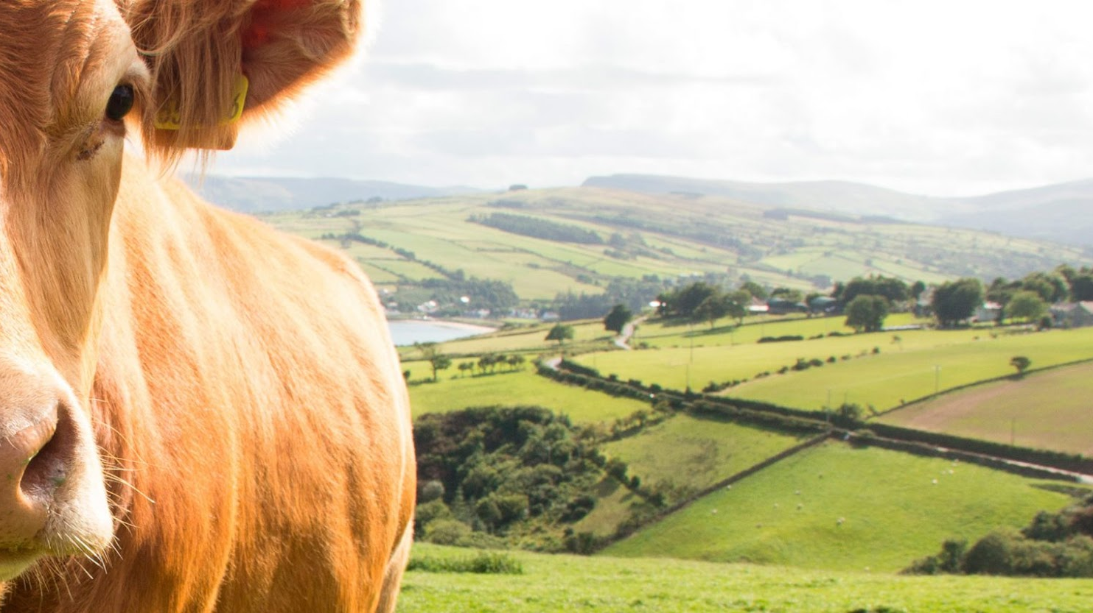

Proyecto de Estructura de Datos y Algoritmos

Slide 2
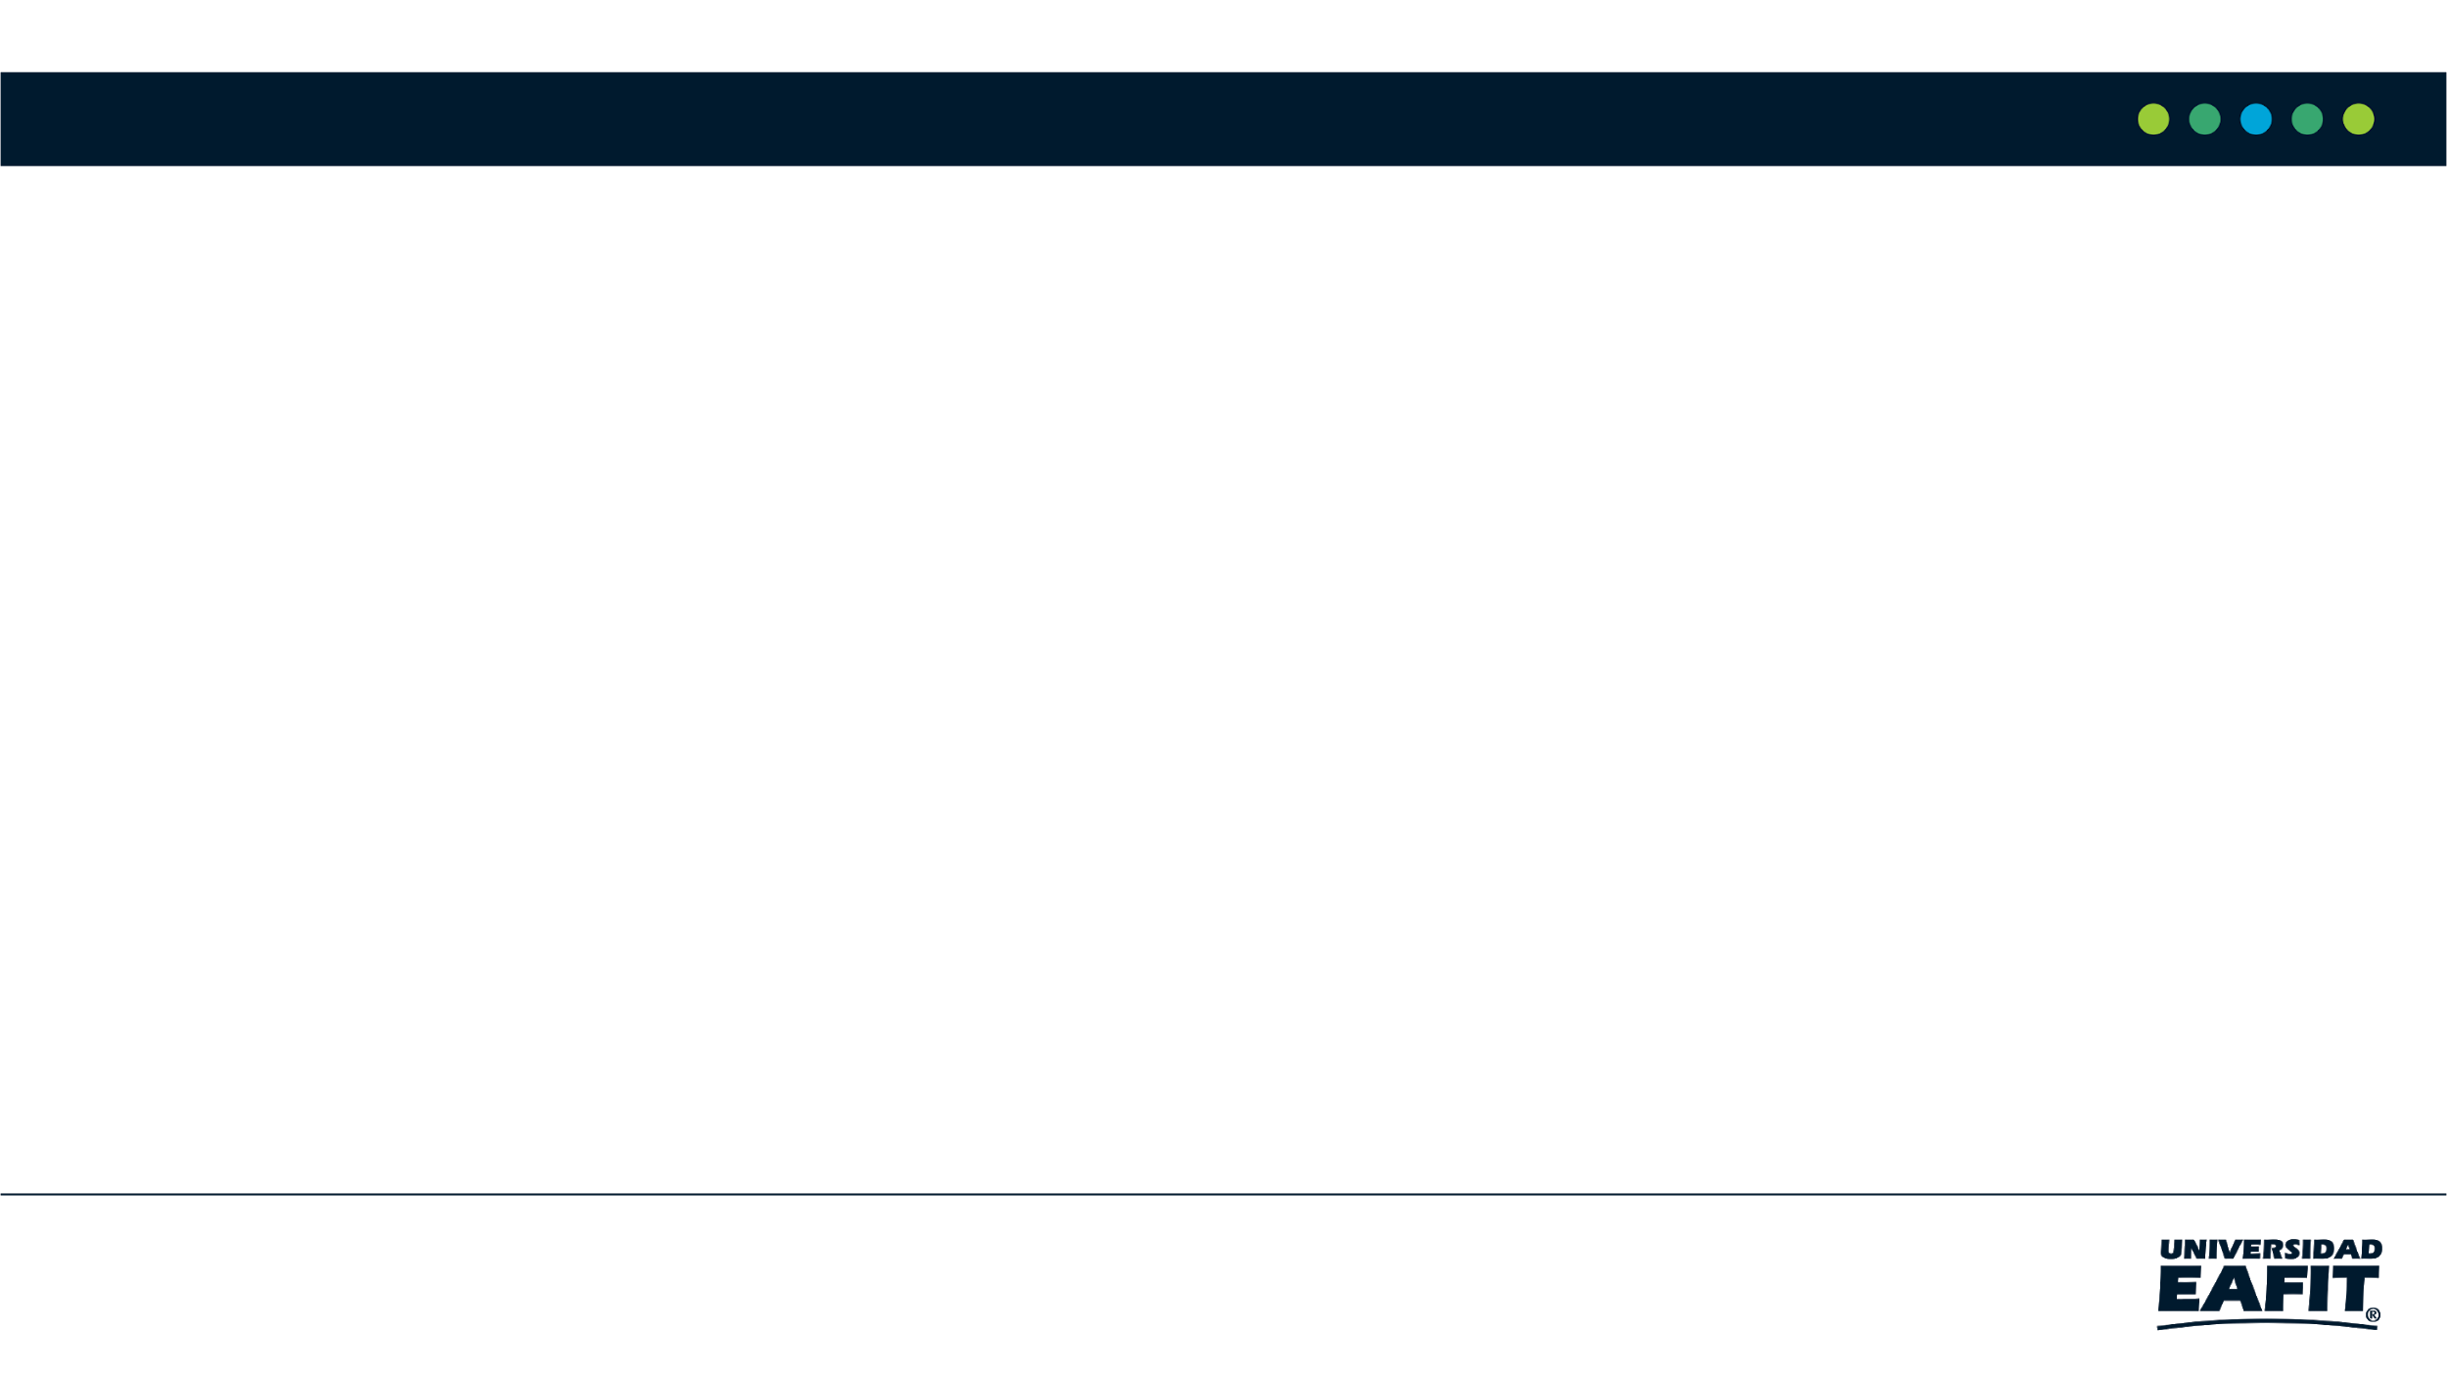

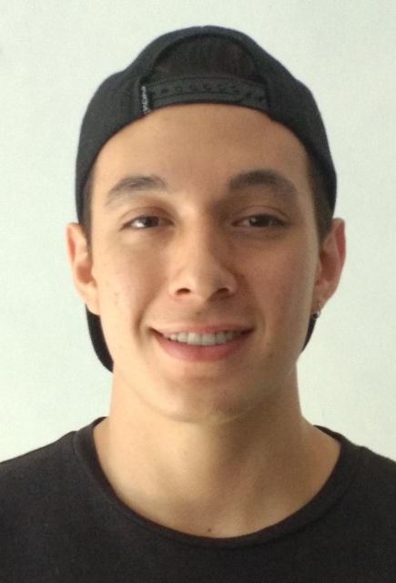


Presentación del equipo
Miguel Sosa
Sebastián Contreras
Sebastián Rendón
https://github.com/msosav/proyecto-datos

Slide 3
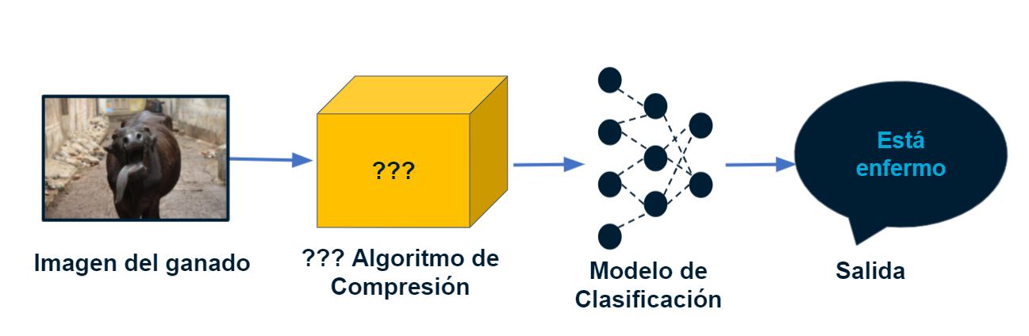
Objetivo del trabajo
https://github.com/msosav/proyecto-datos

Slide 4
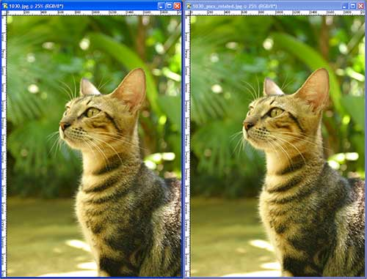
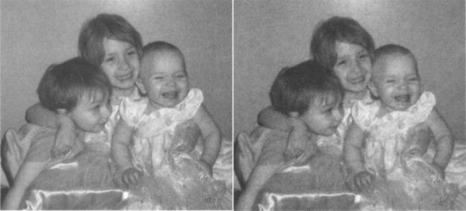
Definición de la compresión de imagen con pérdida (Lossy) o sin pérdida (LossLess).
Compresión con perdida (Lossy): se refiere a cualquier procedimiento de codificación que tenga como objetivo representar cierta cantidad de información utilizando una menor cantidad de la misma, siendo imposible una reconstrucción exacta de los datos original. Éstos métodos utilizan eliminación basada en la base para eliminar información redundante.
Ya que la compresión lossy elimina información de manera que la percepción general se siga entendiendo, solo se ve afectada la resolución de la imagen, pero cuando el método se aplica varias veces si se hace notable una disminución en la información.
Compresión sin perdida: cualquier procedimiento de codificación que tenga como objetivo representar cierta cantidad de información utilizando u ocupando un espacio menor, siendo posible una reconstrucción exacta de los datos originales.
Este método clasifica las imágenes basado en la entropía, lo que es una decodificación de los datos sin conocer su naturaleza.
Éstas técnicas utilizan métodos estadísticos y permiten una mayor recuperación de la información una vez la imagen se descomprime.
(Piamulholland, 2018).
(Sciencedirect, 2020).
https://github.com/msosav/proyecto-datos

Slide 5
Los métodos para la compresión de imagen sin pérdida
Delta Encoding: el algoritmo tiene como objetivo obtener solamente los bytes que han sido modificados desde la última versión del archivo, permitiendo reducir considerablemente el tamaño de este y lograr una optimización del uso de la red al momento de realizar un respaldo.
Run-lenght encoding: Es una forma de compresión sencilla, que lo que hace es que a las secuencias consecutivas de datos de un mismo valor son almacenadas como un único valor más su recuento. Esto sirve más para imágenes sencillos como iconos o logotipos.
DCPM: Es un codificador en forma de onda que parte de la base de la modulación por impulsos modificados, además, añade algunas funcionalidades basadas en la predicción de las muestras de la señal. El primer paso a realizar es el proceso de muestreo, luego, con eso se consigue una señal discreta en el tiempo. El siguiente paso es la cuantificación. Aplicando estos dos procesos se elimina la redundancia de la señal a corto término y se consiguen factores de compresión del orden de 4. El motivo por el cual se reduce el tamaño del fichero es porque como se hace la diferencia entre dos muestras, el resultado será un valor pequeño y hasta cercano a cero y, por lo tanto, en codificación se necesitarán menos bits.
Codificación entrópica: es un método de codificación sin perdidas que es independiente de las características específicas del medio. Este método se basa en un conocimiento previo sobre los símbolos que surgirían en una trama binaria. La entropía es un factor para evaluar los codificadores. Se calcula con los nombres de bits por símbolo usados. Para una fuente lo interesante es la información media que genera.
https://github.com/msosav/proyecto-datos

Slide 6
Los métodos para la compresión de imagen sin pérdida
Deflación: es un algoritmo de compresión de datos sin pérdidas que usa una combinación del algoritmo LZ77 y la codificación Huffman. Un archivo deflate consiste en una serie de bloques. Cada bloque lleva una cabecera de 3 bits:
Primer bit: es el que marca si el bloque es el último del archivo.
1: este es el último bloque del archivo.
0: hay más bloques que procesar después de este.
Segundo y tercer bits: son los que determinan la codificación del bloque.
00: una sección almacenada, en bruto y literal, entre 0 y 65535 bytes de longitud.
01: un bloque Huffman estático comprimido, usando un árbol de Huffman definido de antemano.
10: un bloque comprimido completado con la tabla de Huffman dada.
11: reservado, no está en uso.
La compresión se lleva a cabo en dos pasos: La búsqueda de cadenas de bits duplicadas, las cuales se reemplazan con punteros. Reemplazo de símbolos con otros nuevos basados en la frecuencia de uso.
https://github.com/msosav/proyecto-datos

Slide 7
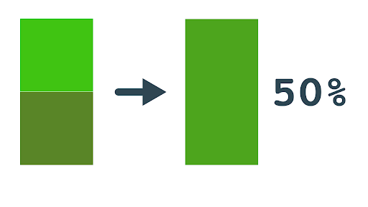
Los métodos para la compresión de imagen con perdida:
Chroma subsampling: decrementa la información que hay en los colores de la imagen ajustando el brillo para que sea imperceptible, esto porque el ojo humano es más sensible a los ajustes de brillo que a los de color.
Color reduction: se reduce el número de colores en la imagen de manera que no sea notable. En lugar de permitir todas las capas de un color se admite que los pixeles adquieran el valor de sólo unas cuantas por color.
Fractal compression: en algunos casos las imágenes tienen pedazos que son similares entre sí, éste método guarda los datos de un pedazo y lo duplica para el otro segmento.
https://github.com/msosav/proyecto-datos

Slide 8
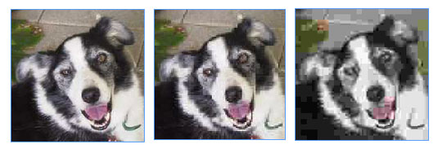
Los métodos para la compresión de imagen con perdida:
Transform Coding: el método promedia los colores de la imagen aprovechándose de que el ojo humano percibe algunos colores de manera más vívida que otros. Utiliza las transformadas de Fourier y un método llamado cuantización para filtrar información.
Vector quantization: reduce la cantidad de espacios de memoria en los que se almacenan los colores de la imagen. El método utiliza una aproximación para esta reducción de datos, por ejemplo, sintetiza un color de 24 bits en 8 bits de manera que el cambio no sea identificable.
https://github.com/msosav/proyecto-datos

Slide 9

Que es el aprendizaje automático
El aprendizaje automático o autónomo en la inteligencia artificial, es cómo la máquina aprende o mejora su rendimiento en base a los datos que esta misma consume, de este aprendizaje existen dos ramas:
Aprendizaje autónomo supervisado: es en el que un humano va guiando a la máquina sobre que datos tomar para que esta aprenda.
Aprendizaje autónomo no supervisado: donde no hay limitaciones en el algoritmo ni ningún acompañamiento del humano en lo que la máquina puede aprender.
Un ejemplo de aprendizaje automático puede ser cuando usamos las redes sociales, ya que estos algoritmos de aprendizaje automático o autónomo hacen de nuestra experiencia de usuario una más agradable y fluida en cuanto a nuestro historial de gustos, o nuestros intereses.
https://github.com/msosav/proyecto-datos

Slide 10
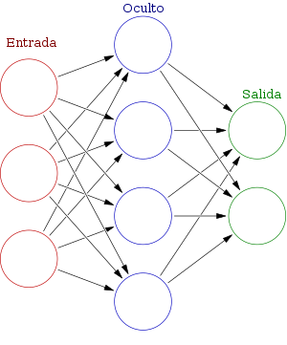
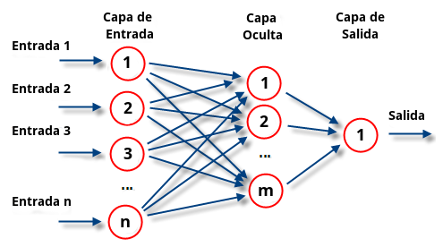
Como se aplica las redes neuronales para el reconocimiento de imágenes
Estas funcionan reconociendo pixel por pixel de la imagen, tomando los valores que este tiene en la escala de grises, y a raíz de eso, ir categorizando las figuras que la imagen puede tener llegando a un resultado preestablecido, como es el caso de analizar un numero escrito y que la máquina determine, del 0 al 9, cual numero fue el que se escribió
https://github.com/msosav/proyecto-datos

Slide 11
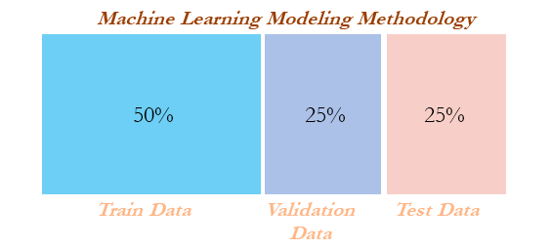
Que son conjuntos(set) de entrenamiento, validación y prueba
El conjunto de entrenamiento sirve, valga la redundancia, para entrenar a la máquina en lo que tiene que hacer y para ajustar parámetros.
El conjunto de validación se evalúa los hiperparámetros de la máquina, un ejemplo de esto es cuantas neuronas va a tener la red neuronal de la máquina o cual va a ser su taza de aprendizaje.
El conjunto de prueba sirve para hacer pruebas de como funcionaría el modelo en la vida real
https://github.com/msosav/proyecto-datos

Slide 12
Especifique los pasos
Para abrir un archivo en cvs con datos de imágenes y convertirlo en matriz
Intente con almenos un archivo de cada una de las carpetas
ST0245-Eafit/proyecto/datasets/csv/paraEntrenarYProbarLaIA at master · mauriciotoro/ST0245-Eafit (github.com)
Los pasos serían:
Tener el archivo csv listo
Saber con que están separados los valores, si es con “;” o solo con “,”
https://github.com/msosav/proyecto-datos

Slide 13
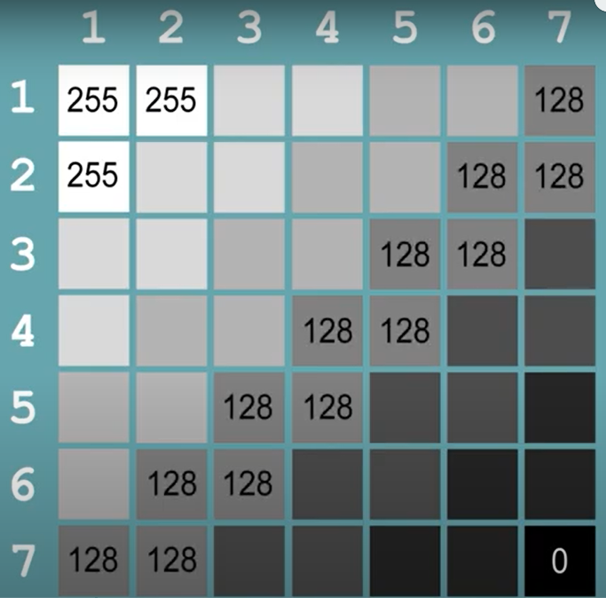
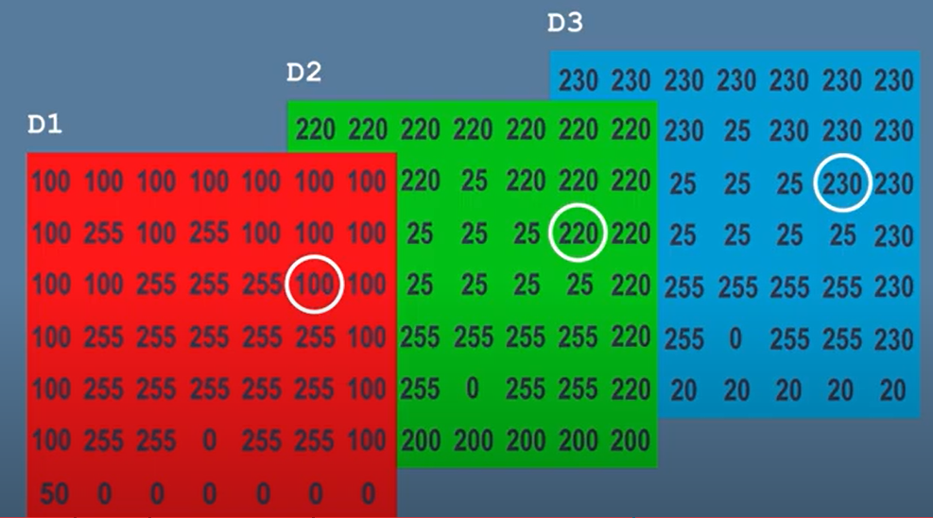
Como se mencionó antes, para leer una imagen, el computador le asigna a cada pixel un valor de acuerdo a la intensidad de gris si esta se encuentra en escala de grises.
Por otro lado, si la imagen está en RGB, entonces el computador lee tres matrices: una en la intensidad de azul, una en la derojo y otra en la de verde para cada pixel.
https://github.com/msosav/proyecto-datos

Slide 14
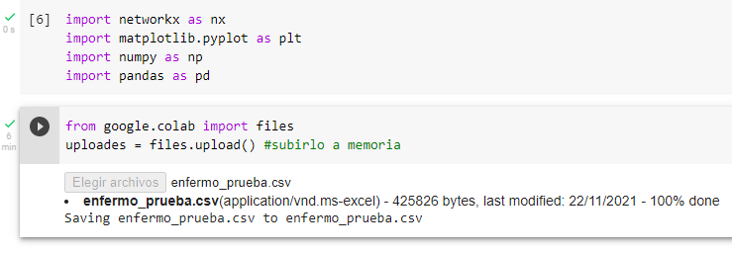
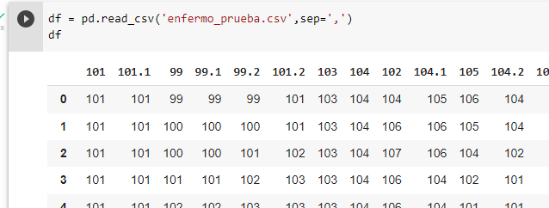
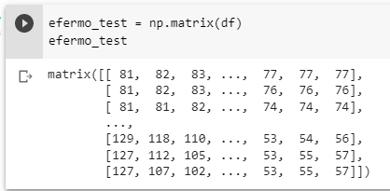
Para abrir un archivo que contiene datos de imágenes en formato csv en Python se hace uso de la librería panda, la cual permite leer archivos subidos al código.
Los archivos en csv contienen valores separados que dan una información de forma matricial, este separador se puede revisar abriendo el archivo con el software Excel
Mediante la misma librería, se materializa el archivo en un dataframe y con la librería numpy se crea una matriz en base a la separación especificada para el dataframe (‘,’ en este caso)
Finalmente, haciendo uso de la librería numpy, se transforma ese dataframe en una matriz con filas y columnas.
https://github.com/msosav/proyecto-datos

Slide 15
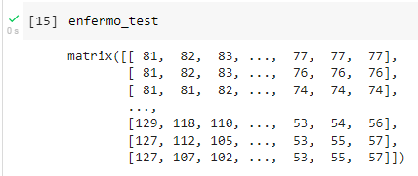
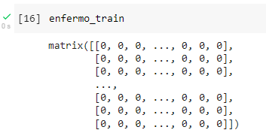
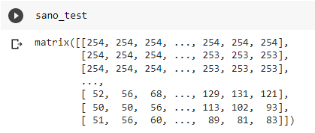
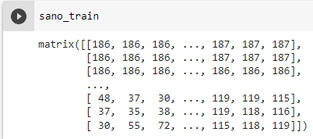
Se muestra el resultado de realizar el procedimiento anterior con 4 imágenes en csv diferentes, cada una de las carpetas del training:
https://github.com/msosav/proyecto-datos

Slide 16
Referencias
https://sisbib.unmsm.edu.pe/BibVirtual/publicaciones/risi/2009_n1/v6n1/a04v6n1.pdf
https://www.sciencedirect.com/topics/computer-science/lossy-compression
https://piamulholland.wordpress.com/unit-19/optimising/
https://www.oracle.com/co/data-science/machine-learning/what-is-machine-learning/
https://www.youtube.com/watch?v=jKCQsndqEGQ

